Slide 1
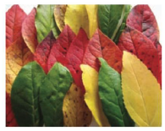
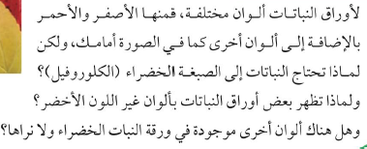

Slide 2
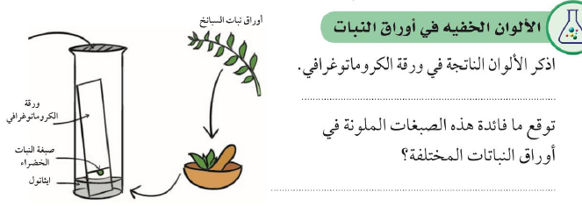
الأخضر المصفر / الأخضر المزرق / برتقالي / أصفر
تعمل على امتصاص الأشعة الضوئية التي لا يستطيع كلوروفيل أ ، ب امتصاصها .

Slide 3
- تحتوي البلاستيدة الخضراء على عدة صبغات منها :-
لونه أخضر مزرق و يساعد باقتناص
ضوء الشمس .
1) الكلوروفيل أ :
2) الكلوروفيل ب :
لونه أخضر مصفر بسبب اختلاف
تركيبه عن الكلوروفيل أ .
3) صبغات مساعدة تسمى كاروتينويدات :
تعمل على امتصاص الأشعة الضوئية التي لا يستطيع الكلوروفيل أ
و ب امتصاصها ، ثم تنتقل طاقتها إلى الكلوروفيل A ، و ذلك لتحفيز التفاعلات الكيميائية للقيام بعملية البناء الضوئي .
و منها نوعان : الكاروتين البرتقالي و الزانثوفيل الأصفر .

Slide 4
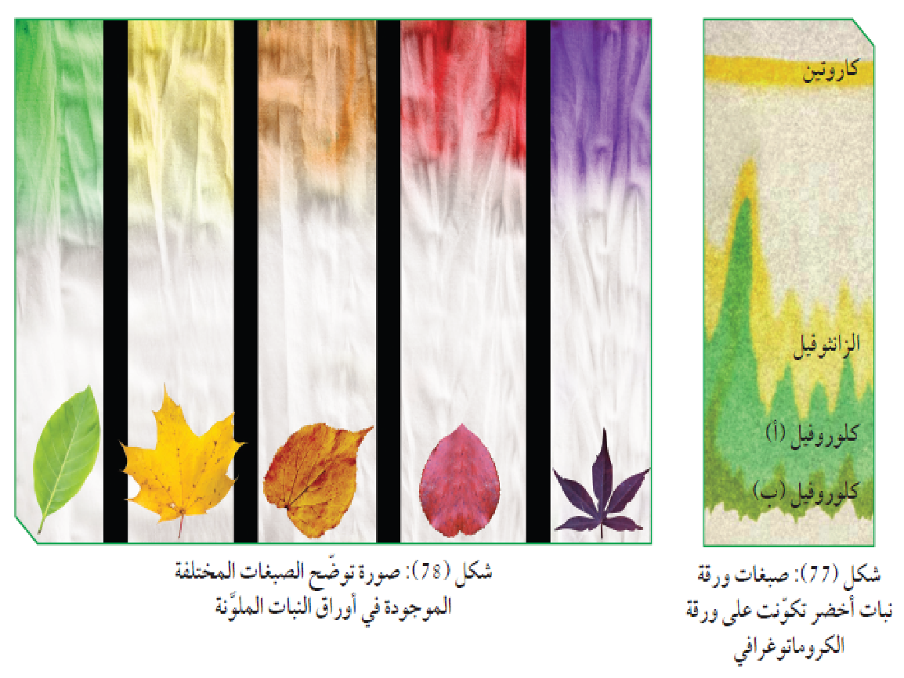

Slide 5
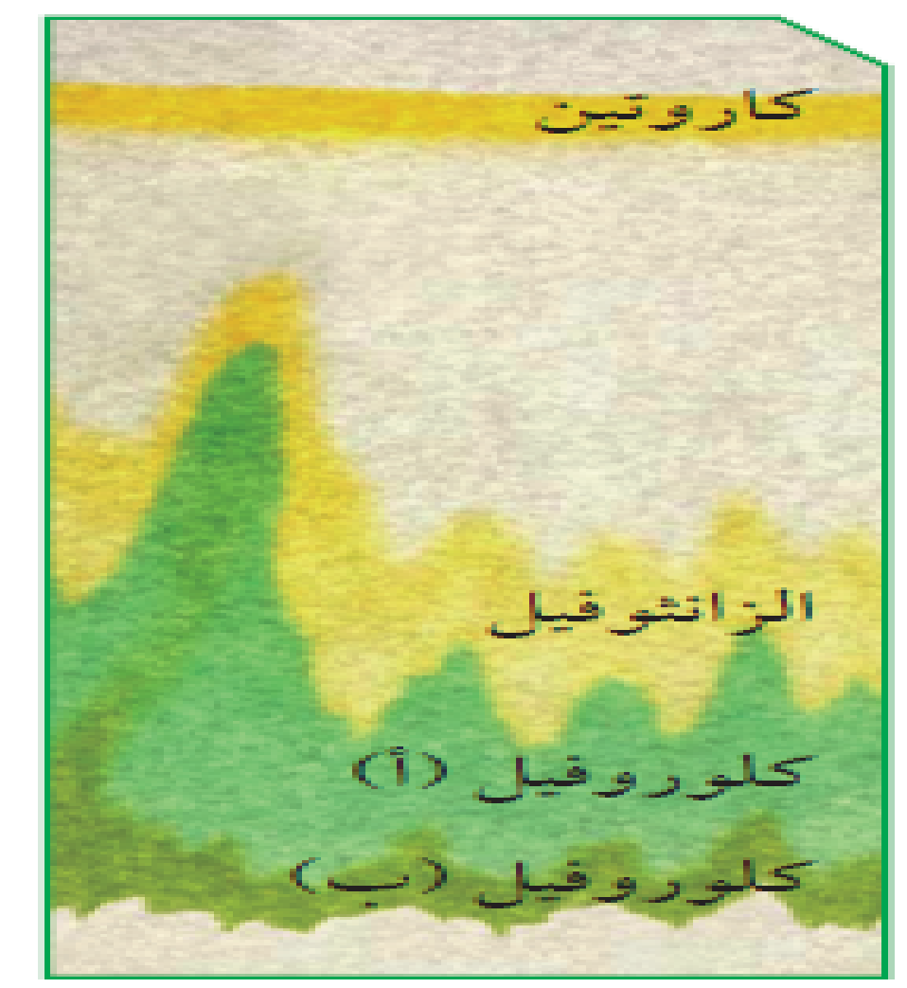

Slide 6
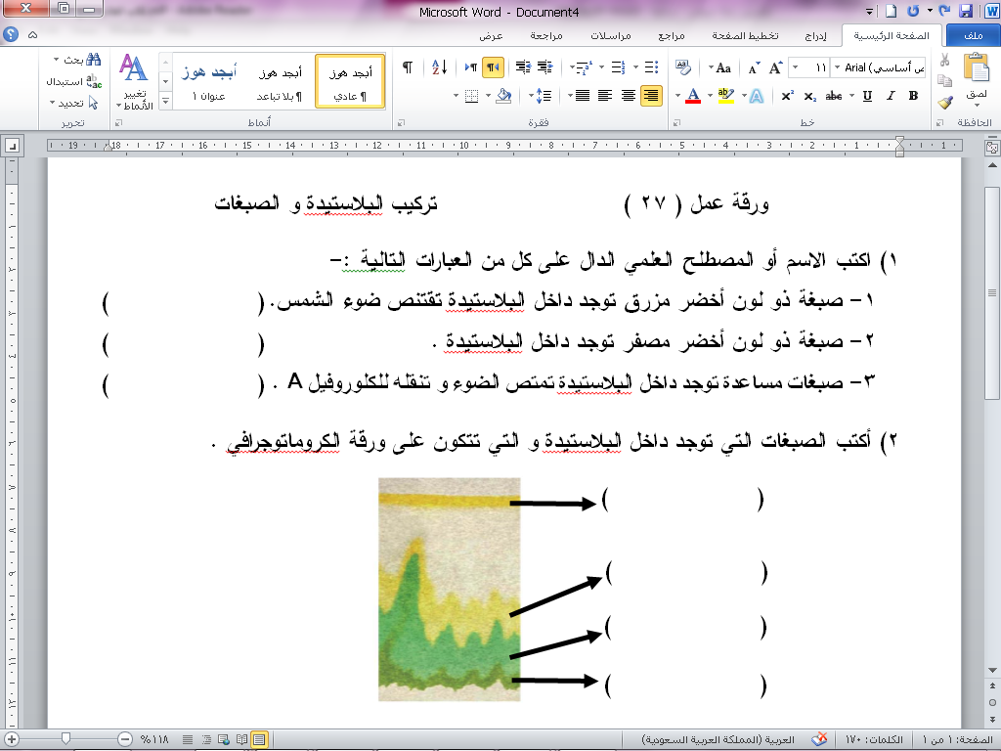
كلوروفيل أ
كلوروفيل ب
كاروتينويدات
كاروتين
زانثوفيل
كلوروفيل أ
كلوروفيل ب

